Slide 1
INEL 4207
Inversores de carga saturada

Slide 2
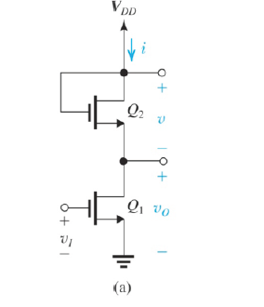
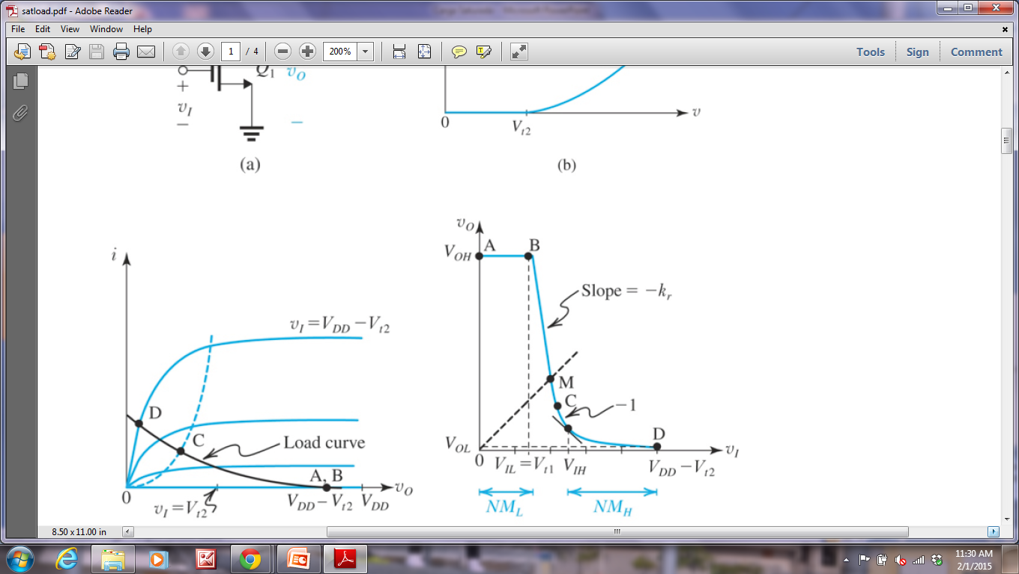
Inversores de carga saturada
La carga del inversor es el transistor Q₂. Este permanece en saturación porque: V_{GS2}=V_{DS2}
Por ende V_{GS2}-V_{tn}<V_{DS2}
Curva de transferencia del inversor

Slide 3
Inversores de carga saturada
Punto A
V_{in}=0V V_{out}=V_{OH}
Punto B
V_{in} que enciende Q₁
V_{in}=V_{T1}=V_{IL} ; V_{out}=V_{OH}
Punto C
Punto donde está la frontera entre Saturación y triodo de Q₁
Punto D
V_{in}=V_{OH} V_{out}=V_{OL}
Curva de transferencia del inversor

Slide 4
Inversores de carga saturada
Utiliza un MOSFET como carga en lugar de una resistencia.
Q₂ siempre opera en saturación
Modo de operación de Q₁ depende de V_{i}
(1)
(1)Saturación (2)Tríodo

Slide 5
Obtener la curva de transferencia
Determine :
V_{OH},
V_{OL},
V_{IL}
V_{M} si V_{t,1} = V_{t,2} =V_{tn}
Con los siguientes parámetros
Desprecie el efecto de cuerpo con γ₁=γ₂=0.

Slide 6
V_{OH}
V_{OH}= voltage de salida cuando V_{GS,1}<V_{tn}
Mirando la grafica de i_{DS} vs V_{DS}
V_{OH}=V_{DD}-V_{tn}
(el transistor Q2 controla el nodo v_{O} para permanecer encendido y v_{O} no flota)

Slide 7
V_{OL}: Voltage de salida cuando V_{in}=V_{OH}
V_{OL} se obtiene cuando Q₁ está en tríodo.
V_{in}=V_{DD}-V_{T2}
V_{out}=V_{DS1} que está cerca de cero por lo tanto Q₁ está en triodo
+
V_{GS} -

Slide 8
V_{OL}: Voltage de salida cuando V_{in}=V_{OH}
V_{OL} se obtiene cuando Q₁ está en tríodo.

Slide 9
V_{OL}: Voltage de salida cuando V_{in}=V_{OH}
V_{OL} se obtiene cuando Q₁ está en tríodo.
Como V_{OL}<<V_{DD}-V_{tn}
Y V_{OL}²/2<V_{DD}-2V_{tn}

Slide 10
V_{IL}
Al aumentar V_{GS,1} Q₁ enciende y
V_{GS}>V_{tn} y V_{DS}>V_{eff}
Por lo tanto está en saturación
i_{DS,1}=i_{DS,2}

Slide 11
Solución de V_{IL}
La solución matemática no hace sentido porque V_{IL} no tiene una derivada =-1 por lo tanto:
Solución del libro(gráfica)
Esto define el segmento BC
V_{IL}=B=V_{t,1}

Slide 12
V_{M}
V_{M} es el punto donde v_{i}=v_{o} en la curva de transferencia

Slide 13
Punto C, V_{IC}: Q₁ entra en tríodo
V_{DS}<V_{GS}-V_{tn}
v_{O}=v_{I}-V_{t}

Slide 14
Punto C, V_{OC}: Salida de Q₁ para V_{IC}
Pasos:
v_{i}=V_{IC}
Substitute
Use common denominator k_{r}+1
Solve algebraically

Slide 15
V_{IH} =Minimum input Voltage considered a one.
It is possible but cumbersome to obtain a symbolic value,
Please refer to the following example using k_{r}=5, from this equation

Slide 16
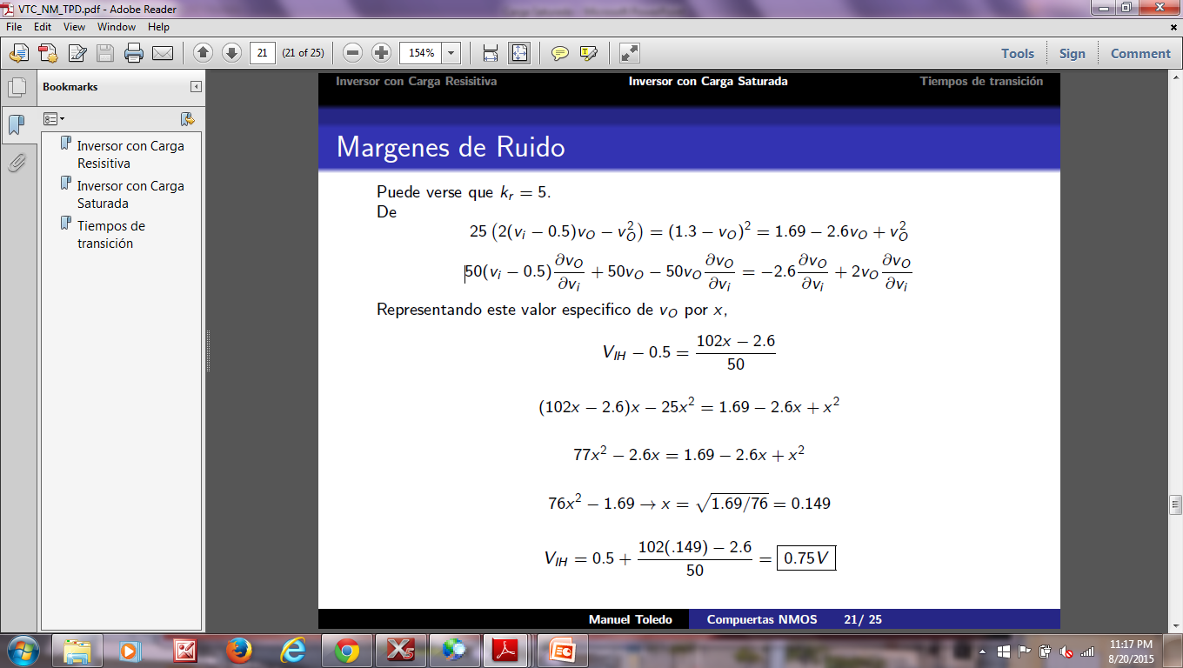
Example if k_{r}=5
Remember the derivative equals negative 1.
Allow Vout=X

Slide 17
Example if k_{r}=5

Slide 18
Noise Margin
Evaluating all the previously found equations we find,
V_{OH}=V_{DD}-V_{tn =}1.3V
=0.042V
V_{IL}=B=V_{t,1}=0.5V
V_{IH}=0.75V

Slide 19
Noise Margin Calculation
NM_{H} = V_{OH} -V_{IH}= 0.55V
NM_{L}= V_{IL} -V_{OL}=0.46V

Slide 20
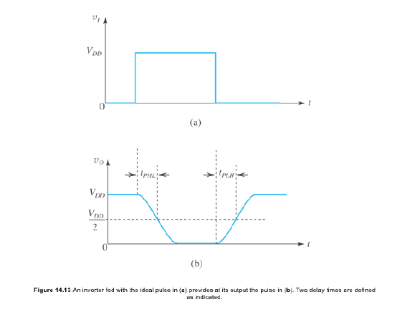
Propagation Delay t_{PLH} t_{PHL}

Slide 21
Steps for calculation of t_{PLH}
Calculate the average current
Calculate i₁, current when V_{O}=0
Calculate i₂, current when V_{O}= 0.5V_{DD}
Average the current i_{AVE}(i₁+i₂)/2
t_{PLH}=(C_{L}ΔV_{O})/i_{AVE}

Slide 22
Steps for calculation of t_{PHL}
Calculate the average current
Calculate i₁, current when V_{O}=V_{DD}
Calculate i₂, current when V_{O}= 0.5V_{DD}
Average the current i_{AVE}(i₁+i₂)/2
t_{PHL}=(C_{L}ΔV_{O})/i_{AVE}

Slide 23
Propagation Delay

